Slide 1



Disampaikan oleh :
Muhammad Itsnayni
Pendamping Desa Pemberdayaan Kapanewon Ngawen
Kabupaten Gunungkidul

Slide 2
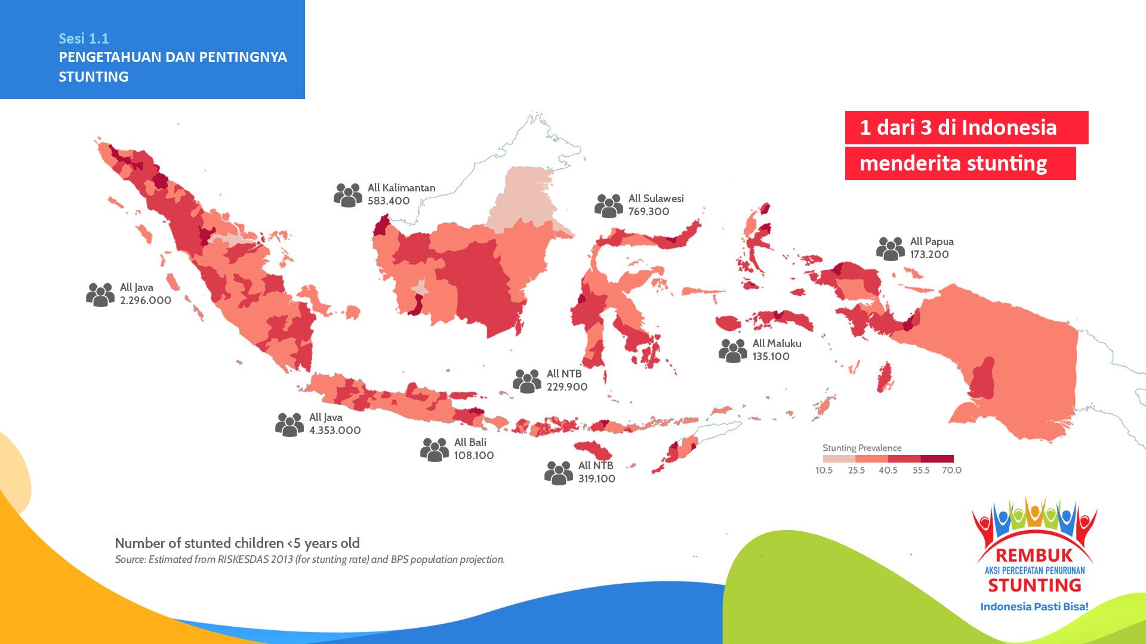
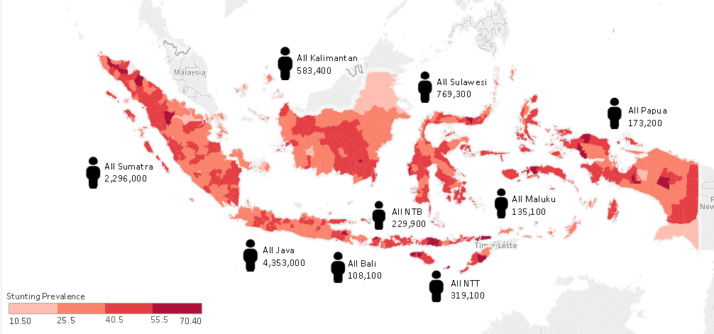
STUNTING merupakan Kegawat-daruratan Nasional
1 dari 3 Anak di Indonesia Menderita Stunting
Notes:
Riset Kesehatan Dasar (Riskesdas) 2013 mencatat ada sekitar 9 juta anak stunting di Indonesia, meningkat dari 36,8% tahun 2007 ke 37,2% tahun 2013.

Slide 3
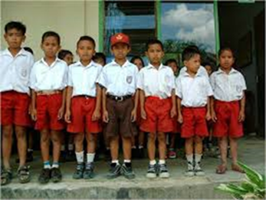

Stunting adalah Kondisi Kekurangan Gizi Kronis
Secara fisik anak stunting memiliki tinggi badan di bawah standar pertumbuhan anak normal seusianya (WHO)*

Slide 4
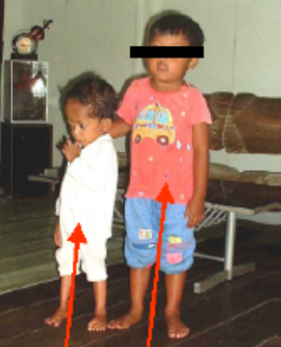
Akibat Stunting
Jangka Pendek:
Gangguan perkembangan otak
Gangguan pertumbuhan fisik
Gangguan perkembangan motorik pada bayi
Jangka Panjang:
Tingkat kecerdasan rendah
Prestasi belajar tidak baik
Prestasi kerja tidak baik (produktivitas rendah).
Kalah bersaing dalam mencari kerja.
Cenderung gemuk diusia tua sehingga menderiita penyakit degeneratif (hipertensi, jantung, diabetes, dll)
Kematian
Dampak jangka panjang:
Kerugian negara karena generasi penerus mengalami kondisi yang tidak sehat dan tidak produktif

Slide 5
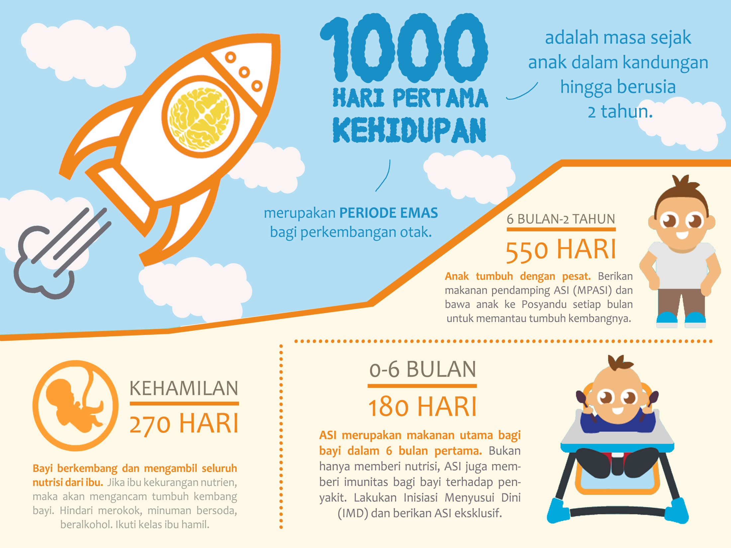
CARA PENCEGAHAN STUNTING
Intervensi Spesifik
  Untuk mengatasi penyebab langsung (kurang gizi dan penyakit)
  Lebih banyak dikerjakan oleh bidang kesehatan.
  Sebagai intervensi jangka pendek
intervensi Stunting untuk sasaran 1000 HPK
Intervensi Sensitif
  Untuk mengatasi penyebab tidak langsung supaya kecukupan pangan dan tidak terjadi infeksi.
  Dilakukan semua pihak diluar bidang kesehatan
  Sebagai intervensi jangka panjang

Slide 6
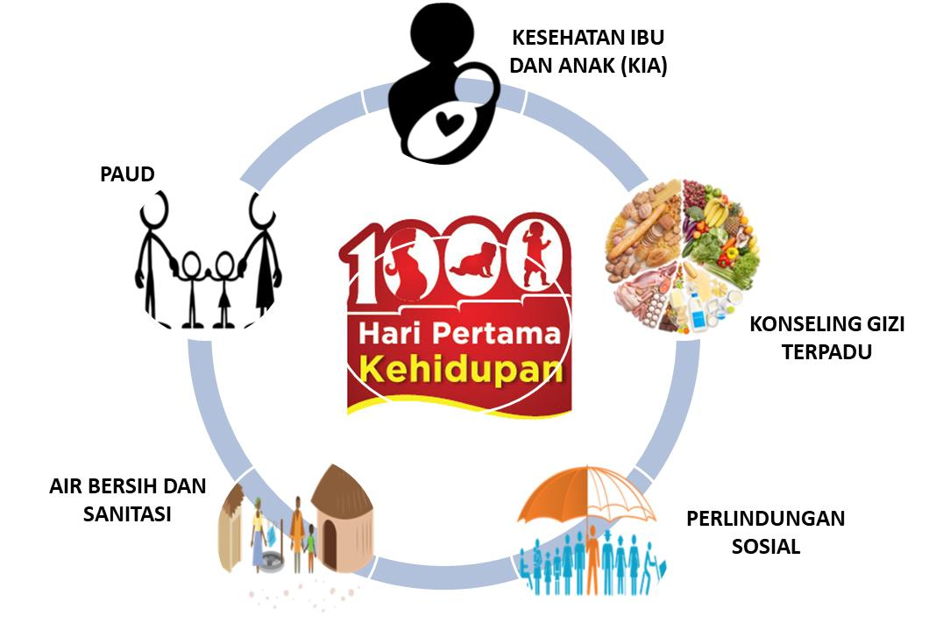
5 PAKET LAYANAN KONVERGENSI STUNTING DESA

Slide 7
CAPAIAN 5 PAKET LAYANAN STUNTING
YANG SUDAH ADA DI DESA

Slide 8
Mulai tahun 2020 Kabupaten Gunungkidul menjadi lokus stunting, sehingga upaya untuk konvergensi sudah dilakukan oleh Pemerintah Daerah, OPD, fasilitasi kepanewon dan kegiatan pada APBKal Kalurahan
Data dukungan Pemerintah Kalurahan terhadap konvergensi stunting pada APBKal TA 2020

Slide 9
Kalurahan Tancep 2020
Kode | Kegiatan | Anggaran
2.101 | Penyelenggaran PAUD/TK/TPA/TKA/TPQ/Madrasah NonFormal Milik Desa (Honor, Pakaian dll) | 54.554.000,00
2.202 | Penyelenggaraan Posyandu (Mkn Tambahan, Kls Bumil, Lamsia, Insentif) | 53.745.000,00
2.203 | Penyuluhan dan Pelatihan Bidang Kesehatan (Untuk Masy, Tenaga dan Kader Kesehatan dll) | 5.210.000,00
2.204 | Penyelenggaraan Desa Siaga Kesehatan | 15.887.000,00
2.209 | Pembangunan/Rehabilitasi/Peningkatan/Pengadaan Sarana/Prasarana Posyandu/Polindes/PKD ** | 2.700.000,00
2.294 | Pemberian makanan tambahan untuk balita/siswa PAUD | 17.808.000,00
2.296 | Pembinaan dan pengembangan Kampung KB | 10.019.000,00
2.298 | Insentif kader kesehatan/KB | 13.500.000,00
2.411 | Pembangunan/Rehabilitasi/Peningkatan Sumber Air Bersih Milik Desa **) | 49.092.165,00
2.412 | Pembangunan/Rehabilitasi/Peningkatan Sambungan Air Bersih ke Rumah Tangga **) | 23.142.000,00

Slide 10
Kalurahan Watusigar 2020
Kode | Kegiatan | Anggaran
2.101 | Penyelenggaran PAUD/TK/TPA/TKA/TPQ/Madrasah NonFormal Milik Desa (Honor, Pakaian dll) | 22.200.000,00
2.107 | Pembangunan/Rehabilitasi/Peningkatan Sarana/Prasarana Perpustakaan/Taman Bacaan Desa/ Sanggar Bela | 2.510.000,00
2.202 | Penyelenggaraan Posyandu (Mkn Tambahan, Kls Bumil, Lamsia, Insentif) | 20.565.000,00
2.203 | Penyuluhan dan Pelatihan Bidang Kesehatan (Untuk Masy, Tenaga dan Kader Kesehatan dll) | 6.465.000,00
2.204 | Penyelenggaraan Desa Siaga Kesehatan | 7.230.000,00
2.209 | Pembangunan/Rehabilitasi/Peningkatan/Pengadaan Sarana/Prasarana Posyandu/Polindes/PKD ** | 11.295.000,00
2.290 | Penyelenggaraan Pos Pembinaan Terpadu (Posbindu) | 4.720.000,00
2.298 | Insentif kader kesehatan/KB | 23.400.000,00
2.491 | Pemberian stimulan jamban sehat | 57.520.000,00
4.496 | Penyuluhan/pembinaan kesehatan reproduksi pada remaja | 6.940.000,00

Slide 11
Kalurahan Sambirejo 2020
Kode | Kegiatan | Anggaran
2.101 | Penyelenggaran PAUD/TK/TPA/TKA/TPQ/Madrasah NonFormal Milik Desa (Honor, Pakaian dll) | 60.400.000,00
2.102 | Dukungan Penyelenggaran PAUD (APE, Sarana PAUD dst) | 9.485.000,00
2.202 | Penyelenggaraan Posyandu (Mkn Tambahan, Kls Bumil, Lamsia, Insentif) | 77.910.000,00
2.204 | Penyelenggaraan Desa Siaga Kesehatan | 16.587.500,00
2.206 | Pengasuhan Bersama atau Bina Keluarga Balita (BKB) | 10.477.500,00
2.293 | Penyelenggaraan kesehatan lingkungan | 5.265.000,00
2.294 | Pemberian makanan tambahan untuk balita/siswa PAUD | 51.727.500,00
2.298 | Insentif kader kesehatan/KB | 13.920.000,00
2.401 | Dukungan Pelaksanaan Program Pembangunan/Rehab Rumah Tidak Layak Huni GAKIN | 50.150.000,00
4.491 | Pembinaan Gerakan Sayang Ibu (GSI) | 2.700.000,00

Slide 12
Kalurahan Jurangjero 2020
Kode | Kegiatan | Anggaran
2.101 | Penyelenggaran PAUD/TK/TPA/TKA/TPQ/Madrasah NonFormal Milik Desa (Honor, Pakaian dll) | 4.470.000,00
2.102 | Dukungan Penyelenggaran PAUD (APE, Sarana PAUD dst) | 12.175.000,00
2.202 | Penyelenggaraan Posyandu (Mkn Tambahan, Kls Bumil, Lamsia, Insentif) | 27.612.500,00
2.204 | Penyelenggaraan Desa Siaga Kesehatan | 11.414.500,00
2.209 | Pembangunan/Rehabilitasi/Peningkatan/Pengadaan Sarana/Prasarana Posyandu/Polindes/PKD ** | 6.400.000,00
2.294 | Pemberian makanan tambahan untuk balita/siswa PAUD | 9.450.000,00
2.298 | Insentif kader kesehatan/KB | 22.025.000,00
2.401 | Dukungan Pelaksanaan Program Pembangunan/Rehab Rumah Tidak Layak Huni GAKIN | 101.372.000,00
2.411 | Pembangunan/Rehabilitasi/Peningkatan Sumber Air Bersih Milik Desa **) | 90.958.500,00

Slide 13
Kalurahan Beji 2020
Kode | Kegiatan | Anggaran
2.101 | Penyelenggaran PAUD/TK/TPA/TKA/TPQ/Madrasah NonFormal Milik Desa (Honor, Pakaian dll) | 29.400.000,00
2.103 | Penyuluhan dan Pelatihan Pendidikan Bagi Masyarakat | 4.625.000,00
2.190 | Pembangunan/rehabilitasi Gedung PAUD/TK Milik Desa | 50.927.400,00
2.199 | Lain-lain Kegiatan Sub Bidang Pendidikan | 3.125.000,00
2.202 | Penyelenggaraan Posyandu (Mkn Tambahan, Kls Bumil, Lamsia, Insentif) | 38.880.000,00
2.204 | Penyelenggaraan Desa Siaga Kesehatan | 11.775.000,00
2.291 | Pembinaan Gerakan Masyarakat Hidup Sehat (Germas) | 6.000.000,00
2.294 | Pemberian makanan tambahan untuk balita/siswa PAUD | 10.000.000,00
2.296 | Pembinaan dan pengembangan Kampung KB | 1.050.000,00
2.298 | Insentif kader kesehatan/KB | 14.880.000,00
2.411 | Pembangunan/Rehabilitasi/Peningkatan Sumber Air Bersih Milik Desa **) | 96.450.000,00

Slide 14
CONTOH PENCEGAHAN STUNTING

Slide 15
KEGIATAN PENCEGAHAN STUNTING
No. | PAKET LAYANAN | SPESIFIK | Sudah/belum | SENSITIF | Sudah/belum
1 | Kesehatan Ibu dan Anak | Pemeriksaan kehamilan (4x) Pemberiaan Pil Fe Pertolongan persalinan oleh tenaga kesehatan Pemeriksaan masa nifas ( 3 x) IMD (Inisiasi Menyusu Dini) : Colostrum, ASI Eklusif, MP-ASI. Imunisasi lengkap Pemberian obat cacing dan obat malaria | ? ? ? ? ? ? ? ? ? | Pengolahan gizi seimbang keluarga. Pemantauan minum pil Fe. Menerapkan ASI-Ekslusif. Menerapkan MP-ASI Konsumsi garam beryodium Pencegahan malaria Pencegahan kecacingan | ? ? ? ? ? ? ? ? ?
2 | Konseling gizi terpadu | Penanganan KEK (kekurangan energi kronis) Penyuluhan gizi dan pengolahan makanan PMBA (pemberian makanan bayi dan anak) | ? ? ? ? ? | Peningkatan ekonomi keluarga Pemanfaatan pekarangan rumah/ kebun gizi Promosi PHBS | ? ? ? ? ?

Slide 16
KEGIATAN PENCEGAHAN STUNTING
No. | PAKET LAYANAN | SPESIFIK | Sudah/belum | SENSITIF | Sudah/belum
3 | Perlindungan Sosial | Menyiapkan form keterangan proses kelahiran | ? | Penerbitan akte kelahiran, KTP, KK Pemberian Kartu Jaminan Sosial BPJS Program subsidi keluarga miskin: KIS KIP PKH Beras miskin | ? ? ? ?
4 | Sanitasi dan air bersih | Penyuluhan PHBS dan Sanitasi | ? | Penyediaan sarana air minum Penyediaan jamban (keluarga/umum) Pengolahan limbah keluarga (sampah dan limbah cair) | ? ? ?
5 | Layanan PAUD |  | ? | Kegiatan Bina Keluarga Balita Latihan pengasuhan anak (kelas parenting). Menerapkan pola asuh anak. | ? ? ?

Slide 17
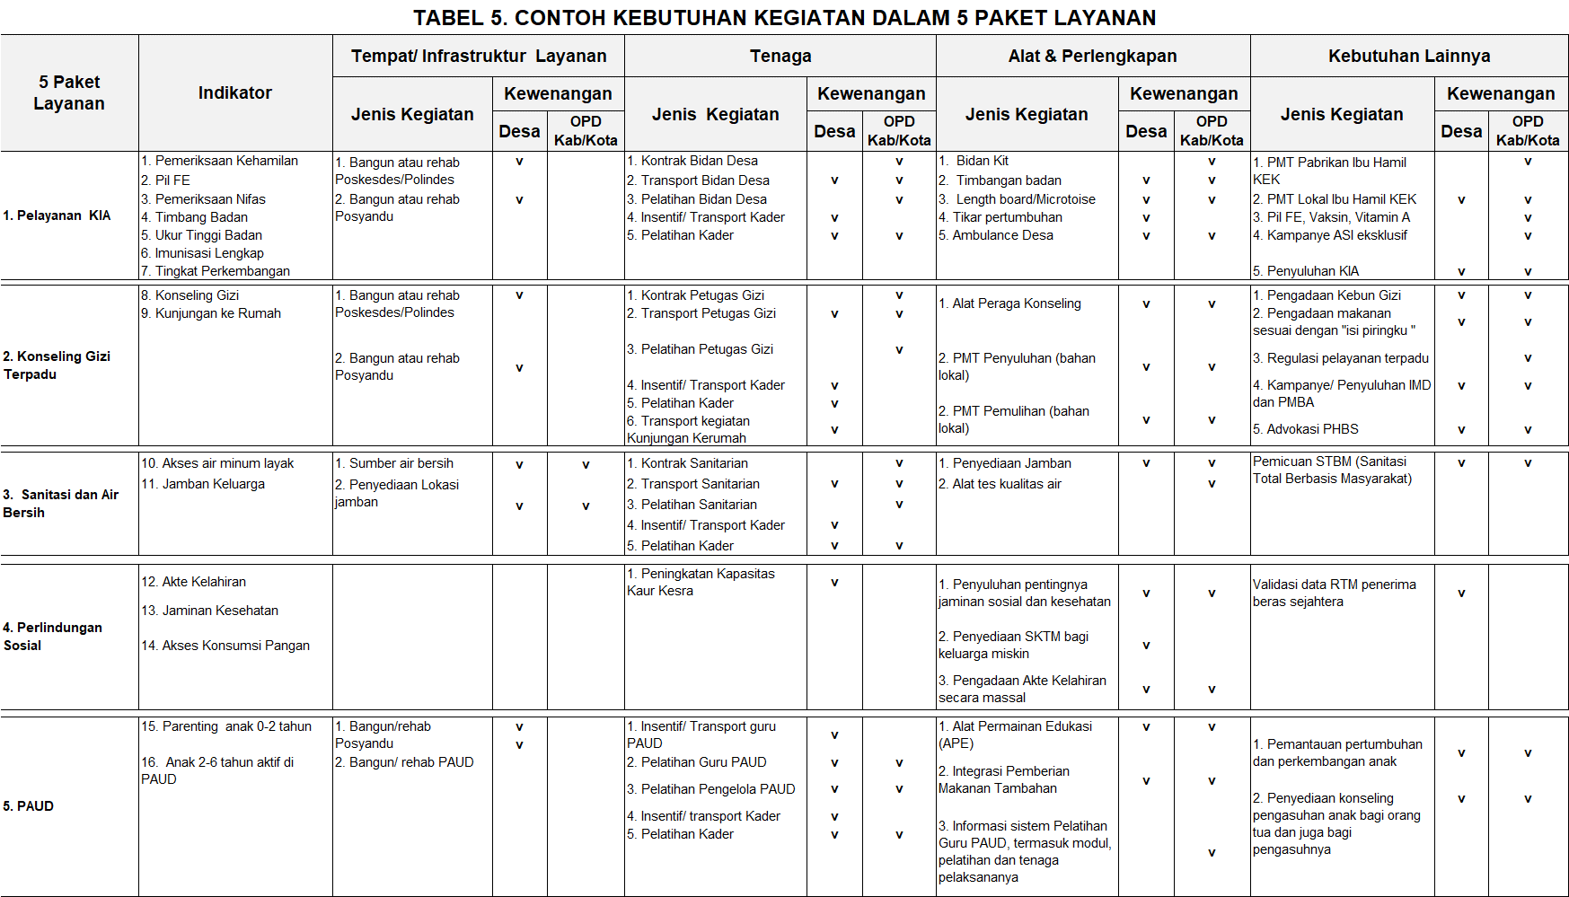
Contoh Kegiatan Alternatif 5 Paket Layanan Pencegahan Stunting

Slide 18
Dari analisis kedua tabel kegiatan tersebut, maka mohon dipetakan kegiatan yang akan diusulkan kedalam :
No | Kegiatan | Lokasi | Volume | Perkiraan biaya | Waktu pelaksanaan | Sumber
 |  |  |  |  | 2020 | Kalurahan
 |  |  |  |  | 2021 | Kalurahan
 |  |  |  |  | 2022 | OPD
Waktu pelaksanaan :
- Jika tahun 2020 → usulan di Musrenbang APBKal Perubahan TA 2020
- Jika tahun 2021 dan 2022 → usulan di Muskal RKPKal TA 2021 (dan DURKP 2022)
Sumber pembiayaan :
- Jika Kalurahan → diusulkan di APBKal perubahan TA 2020 dan APB Kal TA 2021
- Jika OPD → diusulkan dalam DURKP 2022 & Rembuk stunting tingkat kabupaten

Slide 19
Penyelenggaraan Pemerintahan Desa
Dukungan untuk konvergensi stunting pada APBKal TA 2020
Pendataan Desa
Akte Kelahiran
Jaminan Sosial
BPJS Subsidi
Rembuk Stunting
Pelaksanaan Pembangunan Desa
Bangunan Posyandu
Peralatan Posyandu (Alat Timbang-Ukur,
& TIKAR PERTUMBUHAN)
Gedung PAUD
Penyediaan APE Luar
Jambanisasi
Peralatan Usaha TTG Air Bersih
Pengadaan Sarana Apt Hidup/Kebun Gizi
Taman Bacaan Desa/Literasi Desa
Pemberian Makanan Tambahan

Slide 20
Dukungan untuk konvergensi stunting pada APBKal TA 2020
Pelaksanaan Pembangunan Desa
Pelatihan Guru PAUD
Penyuluhan Gizi bagi Kader
Konseling Gizi Terpadu
Insentif Kader/KPM
Operasional Kader
Operasional PAUD
Insentif pendidik PAUD
Pelatihan Ketrampilan dan Penerapan TTG
Pengembangan Ketahanan Pangan Desa
Pelatihan Pengasuhan (Parenting)
Rapat Rutin RDS (Pelaku Konvergensi Stunting)

Slide 21
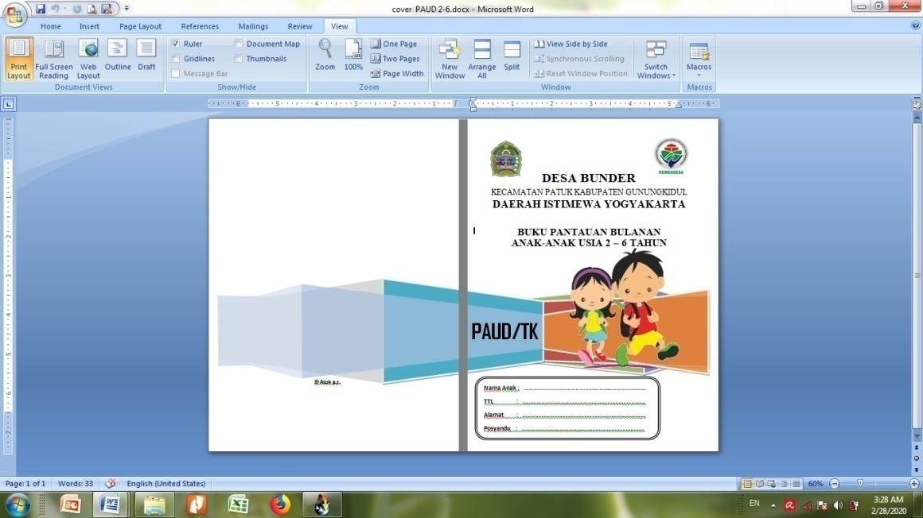
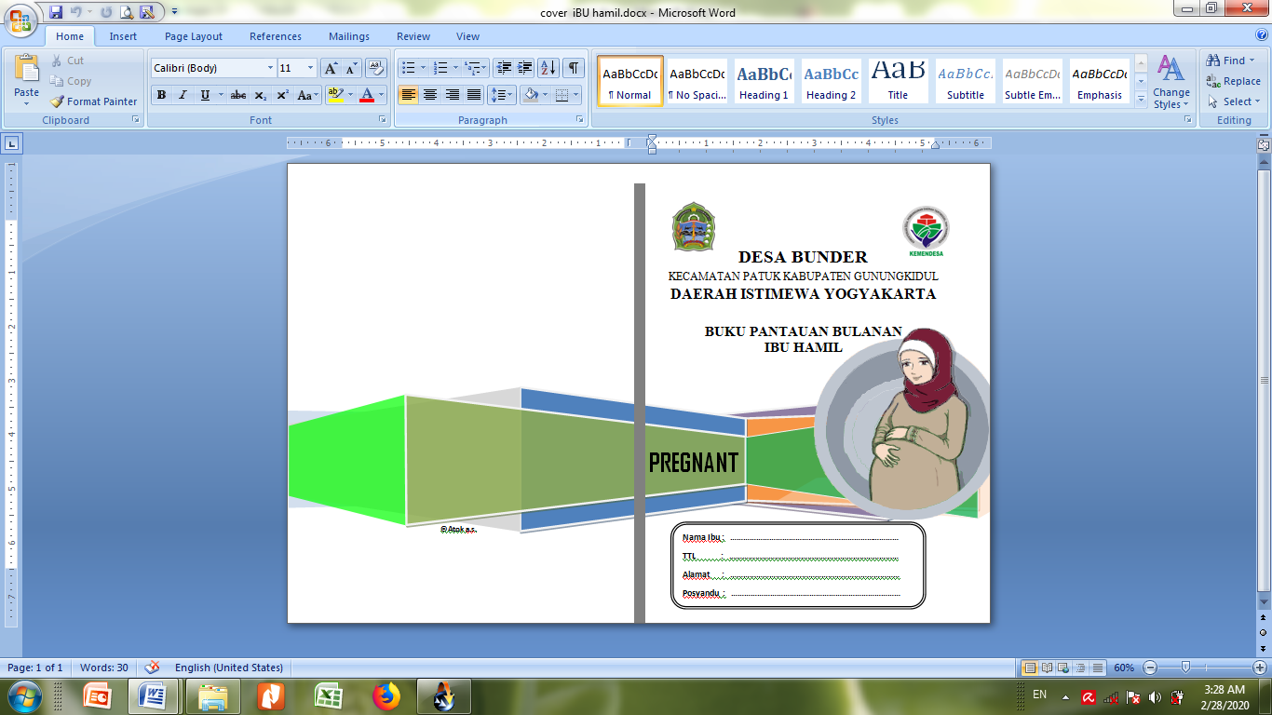
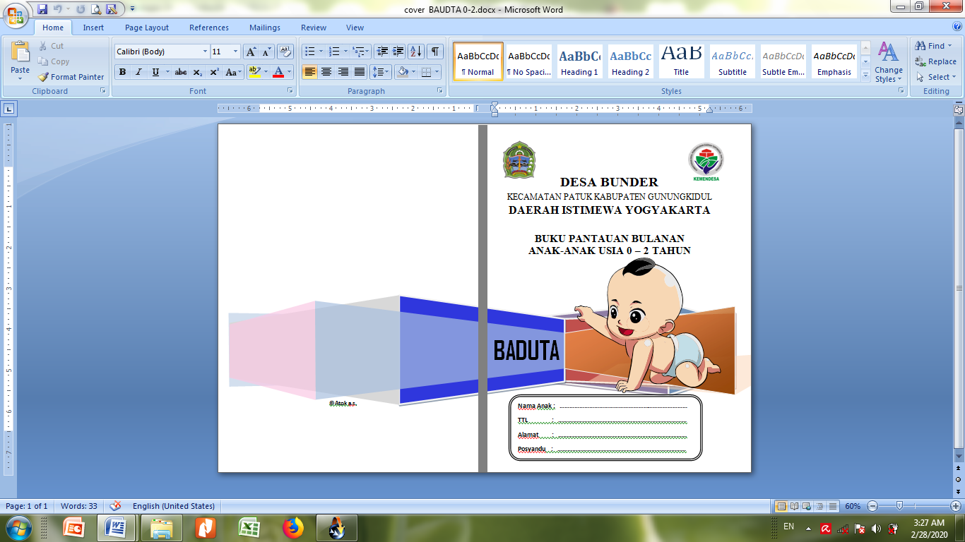
Buku Pantauan
PELAPORAN KONVERGENSI STUNTING TINGKAT KALURAHAN
Buku 3 :
Formulir untuk PAUD/TK
Buku 1 :
Formulir untuk Ibu Hamil
Buku 2 :
Formulir untuk BADUTA
Pengisian sudah sampai bulan apa??

Slide 22
PELAPORAN KONVERGENSI STUNTING TINGKAT KALURAHAN
Buku pantauan layanan untuk 1000 HPK dilakukan pengisian utk formulir 2A, 2B, 2C dan rekapitulasi bulanan saja.
Untuk rekapitulasi 3 bulanan dan tahunan (scorecard) sudah mengunakan aplikasi e-HDW
Pengisian pada aplikasi e-HDW dimulai pada bulan januari – desember dari tahun ini sampai tahun 2024. Targetnya akhir bulan Juli sudah selesai terinput semua.
Khusus untuk semester I TA 2020, pelaporan scorecard dari bulan Januari – Juni untuk pengajuan DD Tahap III TA 2020.
Januari – Maret : kebanyakan masih menyelenggarakan (data primer)
April – Juli : data sekunder (misalkan dari KIA, data Puskesmas dll)

Slide 23
Kegiatan wajib ada pada perubahan APBKal 2020
Penyelenggaraan Pemerintahan Desa
Kode | Kegiatan | Keterangan
1.3.92 | Pendataan keluarga miskin/rumah tangga miskin | Operasional pendataan calon penerima BLT
1.4.01 | Penyelenggaraan Musyawarah perencanaan desa/pembahasan APBDesa, (musdes,musrenbangdes dll bersifat reguler) | Muskal Murenbangkal
1.4.02 | Penyelenggaraan musdes lainnya (musdus, rebug warga dll non reguler) | Rembuk stunting
1.4.03 | Penyusunan dokumen perencanaan desa (RPJM Desa, RKP Desa dl) | Penyusunan RAB Desain, dokumen RKP Kalurahan TA 2021
1.4.04 | Penyusunan dokumen keuangan desa (APBDs, APBDesP, LPJ APBDes dan dokumen terkait | Penyusunan dokumen APB Kalurahan Perubahan
1.4.06 | Penyusunan kebijakan desa (perdes/perkades dll diluar dokumen perencanaan pembangunan/keuangan | Penyusunan RKP Kalurahan dan APB Kalurahan 2021

Slide 24
Kegiatan wajib ada pada perubahan APBKal 2020
Penyelenggaraan Pembangunan Desa
Kode | Kegiatan | Keterangan
2.1.01 | Penyelenggaran PAUD/TK/TPA/TKA/TPQ/Madrasah NonFormal Milik Desa (Honor, Pakaian dll) | Honor tenaga pendidik PAUD dan operasional PAUD
2.1.03 | Penyuluhan dan pelatihan pendidikan bagi masyarakat | Parenting
2.2.02 | Penyelenggaraan Posyandu (Mkn Tambahan, Kls Bumil, Lamsia, Insentif) | Pemberian PMT, insentif kader posyandu, kelas ibu hamil, pengadaan tikar pertumbuhan
2.2.03 | Penyuluhan dan pelatihan bidang kesehatan (untuk masyarakat, tenaga kesehatan, kader keshatan dll) | Pelatihan KPM, kader posyandu
2.2.04 | Penyelenggaraan Desa Siaga Kesehatan | Operasional RDS (rapat, ATK), operasional KPM (trnasport, ATK, paket pulsa internet), operasional dan alat peralatan e-HDW KPM (HP Android/tablet dan paket internet), RDS (komputer/laptop dan printer)

Slide 25
Kegiatan wajib ada pada perubahan APBKal 2020
Pembinaan Kemasyarakatan Desa
Kode | Kegiatan | Keterangan
3.1.04 | Pelatihan kesiapsiagaan/ tanggap bencana skala lokal desa | Pelatihan / sosialisasi New Normal Covid-19
3.1.05 | Penyediaan pos kesiapsiagaan bencana skala lokal desa | Pengadaan sarpras posko tim relawan desa lawan covid-19

Slide 26
Kegiatan wajib ada pada perubahan APBKal 2020
Bidang penanggulangan becana, keadaan darurat dan mendesak
Kode | Kegiatan | Keterangan
5.1.01 | Sarana prasarana tanggap darurat bencana | Pos tanggap bencana desa/dusun/RT, ruang isolasi/karantina, bilik desinfectan, tempat cuci pakai sabun Sosialisasi/penyuluhan data mobilitas penduduk desa, data korban terdampak, sterilisasi fasilitas umum dan fasilitas sosial, pelayanan kesehatan, evakuasi korban, publikasi/layanan informasi darurat bencana, peralatan dan operasional e-DMC berupa HP android, dan paket pulsa
5.1.02 | Perlengkapan kesehatan tanggap darurat | Vitamin, obat-obatan ringan, antiseptik, alat penyemprot, alat pelindung diri (APD)
5.1.03 | Terselenggaranya pelayanan tangga darurat bencana
5.2.01 | Keadaan darurat
5.3.01 | Bantuan Langsung Tunai

Slide 27
LAMPIRAN : PERBUB NO 61 TH 2018 ttg PEDOMAN PENGELOLAAN KEUANGAN DESA
KODE & JENIS BELANJA (KEGIATAN)
BIDANG PELAKSANAAN PEMBANGUNAN DESA

Slide 28
KODE & JENIS BELANJA (KEGIATAN)
BIDANG PELAKSANAAN PEMBANGUNAN DESA
LAMPIRAN : PERBUB NO 61 TH 2018 ttg PEDOMAN PENGELOLAAN KEUANGAN DESA
2 | 1 |  | Sub Bidang Pendidikan (PAUD)
2 | 1 | 01 | Penyelenggaraan PAUD/TK/TPA/TKA/TPQ/Madrasah Non Formal Milik Desa (Bantuan Honor Pengajar, Pakaian Seragam, Operasional, dst)
2 | 1 | 02 | Dukungan Penyelenggaraan PAUD (APE, Sarana PAUD,dst)
2 | 1 | 05 | Pemeliharaan Sarana dan Prasarana PAUD/TK/TPA/TKA/TPQ/Madrasah Non- Formal Milik Desa
2 | 1 | 06 | Pembangunan/Rehabilitasi/Pengadaan Sarana Prasarana/Alat Peraga Edukatif (APE) PAUD/ TK/TPA/TKA/TPQ/Madrasah Non-Formal Milik Desa
2 | 1 | 90 | Pembangunan/rehabilitasi Gedung PAUD/TK Milik Desa
2 | 1 | 91 | pemeliharaan gedung PAUD/TK Milik Desa

Slide 29
KODE & JENIS BELANJA (KEGIATAN)
BIDANG PELAKSANAAN PEMBANGUNAN DESA
LAMPIRAN : PERBUB NO 61 TH 2018 ttg PEDOMAN PENGELOLAAN KEUANGAN DESA
2 | 2 |  | Sub Bidang Kesehatan
2 | 2 | 01 | Penyelenggaraan Pos Kesehatan Desa (PKD)/Polindes Milik Desa
2 | 2 | 02 | Penyelenggaraan Posyandu (Makanan Tambahan, Kelas Ibu Hamil, Kelas Lansia, Insentif Kader Posyandu)
2 | 2 | 03 | Penyuluhan dan Pelatihan Bidang Kesehatan (untuk Masyarakat, Tenaga Kesehatan, Kader Kesehatan, dll)
2 | 2 | 04 | Penyelenggaraan Desa Siaga Kesehatan
2 | 2 | 05 | Pembinaan Palang Merah Remaja (PMR) tingkat desa
2 | 2 | 06 | Pengasuhan Bersama atau Bina Keluarga Balita (BKB)
2 | 2 | 07 | Pembinaan dan Pengawasan Upaya Kesehatan Tradisional
2 | 2 | 08 | Pemeliharaan Sarana/Prasarana Posyandu/Polindes/PKD
2 | 2 | 09 | Pembangunan/Rehabilitasi/Pengadaan Sarana/Prasarana Posyandu/Polindes/PKD
2 | 2 | 90 | Penyelenggaraan Pos Pembinaan Terpadu (Posbindu)

Slide 30
KODE & JENIS BELANJA (KEGIATAN)
BIDANG PELAKSANAAN PEMBANGUNAN DESA
LAMPIRAN : PERBUB NO 61 TH 2018 ttg PEDOMAN PENGELOLAAN KEUANGAN DESA
2 | 2 |  | Sub Bidang Kesehatan
2 | 2 | 91 | Pembinaan Gerakan Masyarakat Hidup Sehat (Germas)
2 | 2 | 92 | Pembinaan taman obat keluarga (Toga)
2 | 2 | 93 | Penyelenggaraan kesehatan lingkungan
2 | 2 | 94 | Pemberian makanan tambahan untuk balita/siswa PAUD
2 | 2 | 95 | Penyusunan data mengenai kesehatan masyarakat
2 | 2 | 96 | Pembinaan dan pengembangan Kampung KB
2 | 2 | 97 | Surveilan berbasis masyarakat
2 | 2 | 98 | Insentif kader kesehatan/KB
2 | 2 | 99 | Pengembangan Sanitasi Terpadu Berbasis Masyarakat (STBM)

Slide 31
KODE & JENIS BELANJA (KEGIATAN)
BIDANG PELAKSANAAN PEMBANGUNAN DESA
LAMPIRAN : PERBUB NO 61 TH 2018 ttg PEDOMAN PENGELOLAAN KEUANGAN DESA
3 | 4 |  | Sub Bidang Kelembagaan Masyarakat
3 | 4 | 91 | Pembinaan Kader Pemberdayaan Masyarakat

Slide 32
PERBUB PRIORITAS DANA DESA TAHUN 2020
NOMOR 60 TAHUN 2020

Slide 33
PELAKSANAAN PEMBANGUNAN DESA DENGAN POLA PADAT KARYA TUNAI DESA
PENCEGAHAN KEKURANGAN GIZI KRONIS (STUNTING)
Pelayanan Peningkatan Gizi Keluarga di Posyandu berupa kegiatan:
a. Penyediaan makanan bergizi untuk ibu hamil;
b. Penyediaan makanan bergizi untuk ibu menyusui dan anak usia 0-6 bulan;
c. Penyediaan makanan bergizi untuk ibu menyusui dan anak usia 7-23 bulan;
d. Penyediaan makanan bergizi untuk balita;

Slide 34
2. Menyediakan dan memastikan akses terhadap air bersih;
3. Menyediakan dan memastikan akses terhadap sanitasi (jamban keluarga);
Penyuluhan konsumsi masyarakat terhadap pangan sehat dan bergizi,
Menyediakan akses kepada layanan kesehatan dan Keluarga Berencana (KB);
Penyuluhan pentingnya pengasuhan anak kepada pada orang tua;
Penyuluhan pendidikan gizi masyarakat;
Memberikan pengetahuan tentang kesehatan seksual dan reproduksi,serta gizi kepada remaja;
Meningkatkan ketahanan pangan dan gizi di Desa;
Pelayanan kesehatan lingkungan (seperti penataan air limbah, dan lain lain)

Slide 35
Bantuan biaya perawatan kesehatan dan/atau pendampingan untuk ibu hamil, nifas dan menyusui, keluarganya dalam merawat anak dan lansia;
Penyuluhan pasca persalinan, kunjungan nifas, dan kunjungan neonatal;
Penyuluhan pemberian imunisasi, stimulasi perkembangan anak, peran ayah dalam pengasuhan, dan lain lain;
Kampanye kependudukan, keluarga berencana dan pembangunan keluarga;
Pelatihan kader kesehatan masyarakat untuk gizi, kesehatan, air bersih, sanitasi, pengasuhan anak, stimulasi, pola konsumsi dan lainnya; dan
Pelatihan kader untuk melakukan pendampingan dalam memberi ASI, pembuatan makanan pendamping ASI, stimulasi anak, cara menggosok gigi, dan cuci tangan pakai sabun untuk 1000 hari pertama kehidupan.

Slide 36
PENGEMBANGAN ANAK USIA DINI HOLISTIK INTEGRATIF (PAUD HI)
Rak untuk tempat mainan anak;
Mainan untuk anak 0-2 tahun untuk mendukung sensitivitas indera, motorik bahasa, dan sosial-emosional;
Mainan untuk anak usia 3-6 tahun;
Karpet untuk kegiatan orang tua dan anak;
Meja dan bangku sesuai ukuran anak usia 3-6 tahun;
Buku-buku untuk anak 0-6 tahun;
Alat pengukuran tinggi dan berat badan anak;
Buku pemantauan pencapaian perkembangan anak (lnstrumen dari Pusat);
Kegiatan parenting untuk ibu hamil dan ibu anak usia 0-6 tahun;
Penggandaan buku dan bahan ajar untuk orang tua sesuai yang dibahas dalam parenting;

Slide 37
Penggandaan poster-poster terkait bahan yang diperlukan;
Makanan tambahan untuk anak 6 bulan-2 tahun dan 3-6 tahun sebaiknya diupayakan memanfaatkan sumber makanan lokal yang ada di Desa dengan pengaturan pemberian sebagai berikut:
a. makanan tambahan untuk anak 6 bulan-2 tahun diberikan setiap kegiatan (minimal 2 kali dalam sebulan); dan
b. makanan tambahan untuk anak 3-6 tahun diberikan minimal 2 kali dalam seminggu dengan melibatkan orang tua.
Pembuatan atau rehab toilet untuk orang dewasa dan anak (dibuat secara terpisah) dilengkapi dengan:
a. sumber air bersih;
b. pembuangan limbah yang benar; dan c. sanitasi.
Tempat cuci tangan dilengkapi sabun dan handuk bersih;
Tempat pembuangan sampah di ruangan dan pembuangan di luar ruangan;
Alat-alat makan yang tidak habis pakai (bukan terbuat dari plastik);
Obat-obatan ringan P3K.

Slide 38
PELAKSANAAN KEAMANAN PANGAN DI DESA
PELAYANAN PENDIDIKAN BAGI ANAK
Pembangunan/rehabilitasi gedung PAUD sesuai dengan Standar PAUD yang ditetapkan oleh Kementerian/Lembaga/Dinas. Pembangunan/Rehabilitasi diutamakan bagi Desa yang belum tersedia layanan PAUD.
Bantuan Alat Peraga Edukatif (APE) untuk PAUD/TK/TPA/TKA/TPQ/Madrasah nonformal milik Desa;
Sarana dan prasarana taman posyandu, taman bermain, taman bacaan masyarakat, taman belajar keagamaan bagi anak-anak, alat bermain tradisional anak usia dini.
Bantuan insentif guru/pembina PAUD/TK/TPA/TKA /TPQ/guru taman belajar keagamaan, taman belajar anak dan fasilitator pusat kegiatan belajar masyarakat.
Bantuan biaya pelatihan guru PAUD, kader kelompok pengasuhan, bina keluarga balita.
Bantuan biaya operasional penyelenggaraan pendidikan.

Slide 39
Perpustakaan Desa, fasilitas belajar tambahan bagi remaja, buku bacaan, peralatan olah raga.
Sarana dan prasarana bagi anak putus sekolah, anak jalanan, maupun anak lainnya.
Peningkatan pengetahuan dan pelatihan bagi remaja seperti: pengembangan sarana produksi pertanian, pengembangan pembibitan untuk tanaman, perikanan, dan/atau perkebunan, perbengkelan otomotif sederhana, alat bermain tradisional, sanggar seni dan budaya.
Penanganan anak usia 7-18 tahun yang tidak sekolah, putus sekolah, atau tidak melanjutkan pendidikan sampai minimal jenjang pendidikan menengah untuk keluarga miskin.
Menyediakan beasiswa bagi anak-anak Desa yang berprestasi untuk memperoleh pendidikan lanjutan tingkat atas atau pendidikan tinggi.

Slide 40
PENGEMBANGAN KETAHANAN DAN KESEJAHTERAAN KELUARGA
PENCEGAHAN PENYALAHGUNAAN DAN PEREDARAN GELAP NARKOBA
PEMBELAJARAN DAN PELATIHAN KERJA
PENGEMBANGAN DESA INKLUSI
PENGEMBANGAN PRODUK UNGGULAN DESA/KAWASAN PERDESAAN
PEMBENTUKAN DAN PENGEMBANGAN BUMDESA/BUMDESA BERSAMA
PEMBANGUNAN DAN PENGELOLAAN PASAR DESA
PEMBANGUNAN EMBUNG KECIL DAN BANGUNAN PENAMPUNG AIR LAINNYA DI DESA
PENGEMBANGAN DESA WISATA
PENDAYAGUNAAN SUMBER DAYA ALAM DAN TEKNOLOGI TEPAT GUNA
PENGENDALIAN PERUBAHAN IKLIM MELALUI MITIGASI DAN ADAPTASI
PENCEGAHAN DAN PENANGANAN BENCANA ALAM DAN NONALAM

Slide 41
KESIMPULAN
Pemerintah kalurahan :
paparkan ttg program kegiatan yang sudah dilakukan dalam konvergensi stunting yang tercakup dalam 5 paket layanan konvergensi (KIA, konseling gisi terpadu, air bersih dan sanitasi, Perlindungan sosial, PAUD)
KPM :
Peserta dipandu dalam musyawarah pengisian ceklist identifikasi kegiatan pada tabel 5 paket layanan kovergensi stunting
Tentukan kegiatan yang akan diusulkan kepada kalurahan atau OPD supra desa dengan tanggapan dari peserta
Kesemua hasil kesepakatan dituangkan dalam Berita Acara, dengan lampiran adalah tabel identifikasi dan tabel usulan kegiatan
Kamituwo :
Tentukan delegasi rembug stunting yang akan mengawal usulan dalam Muskal RKP Kal 2021 dan Musrenbangkal perubahan APBKal 2020

Slide 42

Terimakasih

